Slide 1
Standards Minimums pour la Protection de l’Enfance dans l’Action Humanitaire. - SMPE -
INTRODUCTION
Notes:
Facilitateurs:
Cette présentation est destinée à tous les utilisateurs potentiels des SMPE. Il s’adresse principalement au personnel de la protection de l’enfance. Pensez donc à élargir certaines questions ou à fournir davantage de détails si des collègues d’autres secteurs se joignent à vous.
On suppose que le groupe compte environ 20 personnes et que tout le monde dans la salle se connaît (peut-être des collègues de votre agence ou du groupe de coordination). Sinon, ajoutez 5 minutes pour des introductions rapides.
PREPAREZ: un tableau de papier avec les objectifs de la session
A la fin de la session, les participants seront capables de :
Décrire la structure des SMPE et spécialement du Pilier 28
Montrer comment et pourquoi on utilise le manuel
REMARQUE : si vous avez déjà effectué une session sur les piliers 1 et 2, ignorez les diapositives 2 et 7
ASTUCE : Les diapositives sont animées -> à chaque clic vous faites apparaître quelques mots, un titre ou une image sur la diapositive. Lisez les notes correspondantes dans les notes de l'animateur, avant de montrer le contenu suivant, afin que les participants aient le temps de traiter ce qui est dit et de lire chaque point.

Slide 2
But des Standards
Référence pour le CPHA
Outil de collaboration inter-agences
Liens avec la Norme Humanitaire Fondamentale (CHS)
Contextualisation pour l’appropriation locale
But:
qualité et redevabilité des programmes
impact sur la protection et le bien-être des enfants
Les SMPE aspirent à opérationnaliser les droits des enfants et des adolescents dans la pratique de la réponse humanitaire.
Notes:
Les donateurs, les gouvernements locaux, les collègues d'autres secteurs et nos bénéficiaires eux-mêmes veulent savoir ce que nous faisons et pourquoi. Les SMPE / « CPMS » sont notre référence. Ils sont le principal moyen d'opérationnaliser ou de concrétiser les droits de l'enfant dans la pratique de l'intervention humanitaire.
Il s'agit d'un outil collaboratif et inter-agences, qui s'articule avec d'autres initiatives, telles que les normes humanitaires fondamentales et les normes d'inclusion humanitaire.
Chaque fois que cela est pertinent, les SMPE/ CPMS s'alignent sur les 7 stratégies d'INSPIRE pour mettre fin à la violence contre les enfants - les icônes de l'initiative sont d'ailleurs dispersées dans le texte. En outre, la norme humanitaire fondamentale sur la qualité et la responsabilité est mise en évidence dans l'introduction et résonne dans tout le manuel.
La contextualisation est encouragée et peut créer une appropriation des normes à tous les niveaux. Elle permet à un large éventail d'acteurs de mieux comprendre la protection de l'enfance dans un contexte spécifique. Les groupes de coordination nationaux sont donc encouragés à adapter les SMPE. Veuillez en discuter avec vos collègues au niveau local, puis demandez conseil à l'équipe mondiale du CPMS. Regardez la vidéo de contextualisation sur la chaîne youtube de l'Alliance.
ENCADRÉ : Les SMPE visent à améliorer la qualité et la responsabilité de notre programmation et à accroître l'impact pour la protection et le bien-être des enfants dans l'action humanitaire (contextes de déplacement interne et de réfugiés), en établissant des principes, des preuves, une prévention et des objectifs communs à atteindre. Ils constituent une synthèse des bonnes pratiques et de l'apprentissage à ce jour

Slide 3
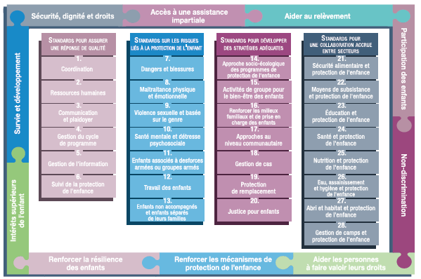
PRESENTATION
Notes:
Voici une présentation de la structure des SMPE : il y a 28 Standards répartis en quatre piliers, et les 10 principes de la protection de l’enfance dans l’action humanitaire y sont intégrés.
Vous trouverez cette présentation à la fin des SMPE. Elle permet de trouver rapidement le ou les sujets qui vous intéressent dans le guide. »
Cette présentation se concentre sur le Pilier 4 : Standards pour une collaboration accrue entre secteurs.

Slide 4
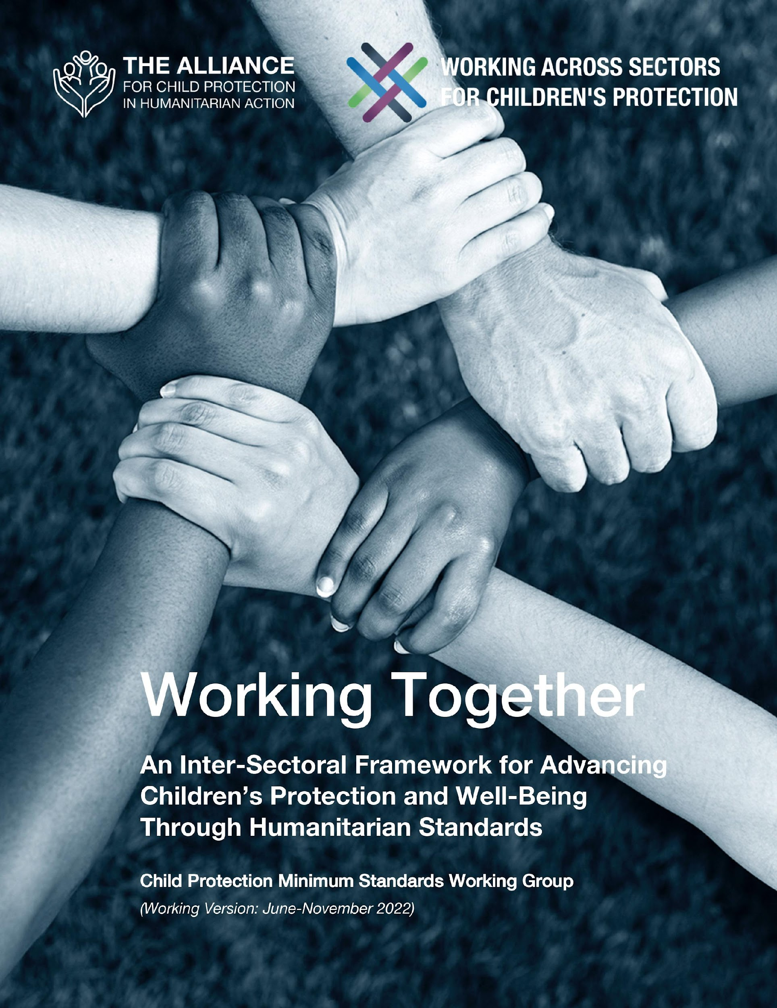
Travailler Ensemble
Besoins interconnectés des enfants
Responsabilité collective = centralité de la protection
Impact de meilleure qualité
Notes:
Le CPMS comporte une section complète consacrée au personnel de la protection de l'enfance qui travaille avec d'autres acteurs humanitaires et apprend d'eux pour améliorer la protection et le bien-être des enfants.
CLICK : Les approches multisectorielles reflètent les besoins interconnectés des enfants et soulignent la responsabilité collective de tous les acteurs humanitaires pour protéger les enfants et leurs familles.
CLIC : les approches multisectorielles reflètent les besoins interconnectés des enfants et soulignent la responsabilité collective de tous les acteurs humanitaires pour protéger les enfants et leurs familles. Les risques liés à la protection des enfants sont étroitement liés au travail des acteurs humanitaires car leurs besoins relèvent de tous les secteurs.
CLIQUEZ : La programmation multisectorielle - qui inclut et prend en compte les considérations de protection de l'enfant (telles que les risques particuliers, les vulnérabilités, les stades de développement, etc.) peut être un moyen efficace d'obtenir des résultats réels et de meilleure qualité pour les deux / tous les secteurs.
CLIQUEZ : Working Together (Travailler Ensemble) est un cadre intersectoriel visant à promouvoir la protection et le bien-être des enfants à l'aide de normes humanitaires. Il a été créé par un processus consultatif à grande échelle, et est mis à jour tous les 6 mois. Actuellement, les secteurs prioritaires sont : la santé, l'éducation, la sécurité alimentaire, la coordination et la gestion des camps.
CLIQUEZ : Consultez le microsite de l'initiative mondiale "Working across Sectors" et les dossiers de ressources spécifiques aux secteurs.

Slide 5
Une introduction au Standard 28
Besoins interconnectés des enfants
Responsabilité collective = centralité de la protection
Impact de meilleure qualité
Accès aux services d'assistance et de protection qui sauvent des vies
Participation des enfants
Sécurité
Notes:
Ce Standard fait partie du quatrième pilier des standards relatifs au travail multisectoriel.
Les approches multisectorielles reflètent les besoins interconnectés des enfants et soulignent la responsabilité collective de tous les acteurs humanitaires pour protéger les enfants et leurs familles. Les risques liés à la protection des enfants sont étroitement liés au travail des autres secteurs, car les enfants ont des besoins qui relèvent de tous les secteurs.
Un moyen très efficace d'obtenir un impact réel et de meilleure qualité est la programmation multisectorielle qui inclut et prend en compte les considérations de protection de l'enfance (telles que les risques particuliers, les vulnérabilités, les stades de développement, etc. des enfants).
L'objectif principal de la gestion des camps est de soutenir l'accès équitable et digne des populations déplacées vivant dans des installations temporaires (y compris les camps, les centres collectifs/évacuation et les installations spontanées) à une assistance vitale et à des services de protection. Les acteurs de la gestion des camps travaillent en étroite coordination avec d'autres secteurs, notamment ceux de la protection de l'enfance et de l'éducation, pour veiller à ce que les droits des enfants soient respectés et qu'ils aient accès aux services essentiels (établissements scolaires, soins de santé, services psychosociaux, possibilités de loisirs...)
Les acteurs de la protection de l'enfance et de la gestion des camps doivent collaborer pour garantir une participation significative des enfants (children’s meaningful participation), dans la conception, le suivi et l'ajustement des programmes et dans les mécanismes de représentation dans les structures de gestion des camps, afin de s'assurer qu'ils ont une voix et peuvent exprimer leurs besoins, leurs préoccupations et leurs aspirations, et que les défis auxquels ils sont confrontés sont traités en collaboration par les secteurs concernés
La gestion du camp contribue à surveiller les problèmes de sécurité qui affectent les enfants vivant dans des installations temporaires, et aide à concevoir et à coordonner la mise en œuvre d'activités d'atténuation des risques en étroite collaboration avec les personnes concernées [→ l'icône de prévention].

Slide 6
Actions Communes
"Les activités de gestion des camps répondent aux besoins et aux préoccupations de protection des enfants touchés par les déplacements forcés."
Égalité d'accès aux services
Aménagement et amélioration du site
Systèmes de communication bidirectionnelle
Identification des risques liés à la PC
Activités d'atténuation des risques
Pouvez-vous donner des exemples d'activités d'atténuation des risques ?
Notes:
Le standard 28 stipule exactement ce qui suit : "Les activités de gestion des camps répondent aux besoins et aux préoccupations en matière de protection des enfants touchés par les déplacements forcés."
Les acteurs de la gestion des camps peuvent surveiller l'inclusion et l'accessibilité des services du camp en effectuant des contrôles ponctuels réguliers et en aidant à analyser les tendances et à identifier les difficultés d'accès aux services, en examinant diverses caractéristiques, notamment l'âge, le sexe et le handicap des personnes ayant recours à l'assistance. Ils peuvent également jouer un rôle clé pour garantir l'égalité d'accès aux informations essentielles pour toutes les personnes vivant dans des sites temporaires, et concevoir des stratégies spécifiques pour atteindre les personnes susceptibles d'être exclues des canaux de communication habituels.
Il est essentiel que les acteurs de la gestion des camps et de la protection de l'enfance réfléchissent ensemble à la manière dont ils vont répondre aux besoins des enfants en matière d'espaces sûrs et accessibles pour apprendre et jouer dans les sites temporaires. Cette collaboration doit commencer dès les premières étapes de la planification du site et se poursuivre tout au long des processus d'amélioration du site. Une planification adéquate permet d'éviter que les espaces pour enfants ne soient situés dans des endroits dangereux (plans d'eau ouverts, fossés/drainages, zones isolées) ou qu'ils soient carrément exclus par manque d'espace disponible.
Les acteurs de la protection de l'enfance et de la gestion du camp doivent également collaborer pour établir des systèmes de communication bidirectionnels pour les enfants, y compris des mécanismes de retour d'information et de signalement, afin de recueillir régulièrement leurs réactions et de comprendre leurs préoccupations, et en utilisant des méthodes appropriées adaptées à leurs besoins. (note : il est probable que des mesures spécifiques devront être mises en place par la CM et la CP à cette fin, car les outils communs ne sont généralement pas adaptés aux enfants)
La protection de l'enfance et la direction du camp doivent également mener des audits conjoints périodiques sur la sécurité et l'accessibilité des infrastructures et des services sur le site et collaborer à des évaluations des risques et/ou de la sécurité de la protection de l'enfance afin d'identifier les risques de protection de l'enfance et de mettre en œuvre des activités d'atténuation des risques répondant aux besoins identifiés sur les sites de déplacement
Sujet de discussion : Pouvez-vous donner des exemples d'activités d'atténuation des risques ?
-> I.e: placer un éclairage approprié dans les zones fréquemment utilisées par les femmes et les enfants (filles et garçons), patrouiller sur les itinéraires de collecte de bois de chauffage, surveiller et prendre des mesures pour améliorer la sécurité sur les itinéraires scolaires, clôturer les zones d'eau libre ou les zones identifiées comme étant contaminées par des munitions explosives, former le personnel de gestion du camp aux principes et aux préoccupations en matière de protection de l'enfance, à des orientations sûres ; plaider pour la fourniture de documents civils par les autorités compétentes, créer des structures de participation représentatives, etc.

Slide 7
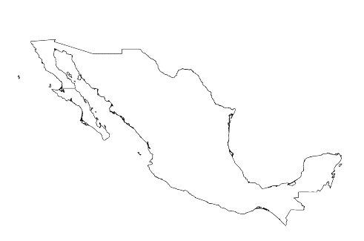
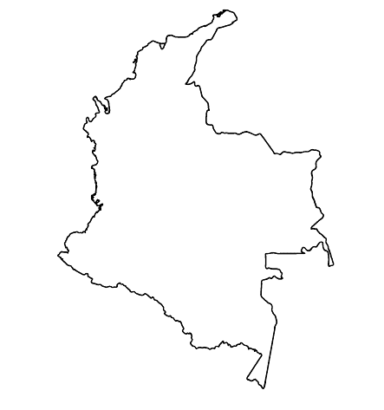
Exemples de la Région
[NOM DU PAYS]
Ajoutez une courte phrase d'introduction sur un programme / projet spécifique en utilisant le Standard X
Ajouter le nom des organisations
Ajouter des messages/chiffres clés
[NOM DU PAYS]
Ajoutez une courte phrase d'introduction sur un programme / projet spécifique en utilisant le Standard X
Ajouter le nom des organisations
Ajouter des messages/chiffres clés
[NOM DU PAYS]
Ajoutez une courte phrase d'introduction sur un programme / projet spécifique en utilisant le Standard X
Ajouter le nom des organisations
Ajouter des messages/chiffres clés
Notes:
En fonction du temps dont vous disposez, réfléchissez à ajouter ici des exemples de la région, du pays ou de l’intervention en lien avec le programme qui respecte les SMPE.
Il peut s’agir de la version préliminaire d’une diapositive que vous pouvez modifier ou supprimer au besoin.
Pour chaque exemple, vous pouvez ajouter :
Une image/une carte/un drapeau du pays/de la région en question ;
Une phrase de présentation brève, concise et fondamentale sur le programme/projet spécifique qui utilise le pilier 3 ;
Le nom des organisations et des partenaires engagés dans le programme/projet ;
Des enseignements pratiques tirés, des actions clés, un message ou des chiffres qui susciteront l’intérêt de votre audience.
Autre option, si vous avez un temps de formation plus long (et aussi en fonction de l'audience que vous avez), cette diapositive peut être complétée de manière interactive pendant la session. Dans ce cas, vous pourriez :
diviser les groupes en 2 ou 3 petits groupes,
Accordez-leur 15 à 20 minutes pour préparer une courte présentation d'un exemple de région/pays/réponse dont la programmation soit conforme aux Standards
En plénière, demandez aux groupes de présenter leurs exemples et de discuter/comparer les enseignements tirés d'eux. S
Si vous penser envoyer ces diapositives aux participants après la formation, vous pouvez compléter cette diapositive pour conserver une trace du contenu des présentations.
ASTUCE : Vous pouvez utiliser https://thenounproject.com/ pour obtenir des cartes de ce type.

Slide 8
Vous avez besoin de plus que la version papier?
Sur le site de l’Alliance
Version PDF
Briefing & Pack de mise en œuvre
Résumé de 25 pages
Cours en ligne
YouTube videos
Une galerie de standards illustrés
👉 www.AllianceCPHA.org
Sur le site du Partenariat pour les normes humanitaires
HSP Applications pour telephones et tablettes
👉 www.HumanitarianStandardsPartnership.org
Notes:
[Facilitateurs - si vous pouvez projeter à partir d'internet, alors nous vous suggérons de diriger les gens là-bas et de leur montrer].
Site de l’Alliance.
Le fichier PDF & tout le matériel disponible peut être téléchargé si les gens veulent imprimer seulement des parties du CPMS, sur le site de l'Alliance
Le dossier d'information " Introduction au CPMS " contient ce PPT et des notes de facilitation, ainsi que le document d'introduction de 2 pages.
Un résumé : Avec seulement 32 pages, il s'agit d'un document très général qui peut être utilisé pour introduire l'idée de normes minimales ou pour lancer des discussions sur la protection de l'enfance avec des collègues du gouvernement ou d'autres humanitaires sans les submerger avec l'énorme manuel.
Découvrez notre cours en ligne gratuit sur la CPMS, qui comprend une série de modules.
Vidéos sur la chaîne Youtube de l'Alliance
Une galerie de Standards illustrés
HSP:
1. Manuel en ligne
2. L'application du Partenariat pour les Standards Humanitaires
- C'est la deuxième application la plus populaire sur ce site après Sphère.
DEMANDER : Quelles devraient être nos prochaines étapes en tant qu'équipe/agence/individu ?
(par exemple, vous pouvez prévoir une réunion plus longue pour assimiler les changements et créer un plan ; ou demander à des collègues de présenter certaines normes nouvelles/révisées et leurs implications pour le programme ; ou mettre en place une formation ou demander à la direction générale une réunion pour discuter de la responsabilité envers les enfants, etc).
[Facilitateurs - Exemplaires imprimés - l'Alliance mondiale dispose d'un petit stock du manuel et du résumé à Genève ; cependant, les pays et les régions sont encouragés à imprimer et à gérer leurs propres exemplaires localement. En général, cela se fait par le biais de la structure de coordination inter-agences. Sur demande, l'Alliance peut partager un PDF prêt à imprimer].
Merci beaucoup de vous être réunis et d'avoir commencé à explorer le CPMS. J'assurerai le suivi des prochaines étapes dont nous avons discuté. Et c'est là l'essentiel - le CPMS est un cadeau qui ne cesse de donner à chaque fois que vous l'ouvrez !

